Slide 1
SQL
Uvod u relacione baze podataka

Slide 2
Šta je SQL?
SQL je jezik za upravljanje relacionom bazom podataka, od samog kreiranja baze do kreiranja, menjanja i vađenja podataka koji se nalaze u bazi.
SQL (Structured Query Language)

Slide 3

Šta je MySQL?
Sistem za upravljanje relacionom bazom podataka (Relational Database Management Systems (RDMS)) – softver koji koristi jezik za upravljanje bazom podataka
Primeri koji koriste SQL: MySQL, MS Access, Oracle, Sybase, Informix, Postgres, SQL Server,...

Slide 4
Komande u SQL-u
DDL - Data Definition Language:
CREATE, ALTER, DROP
DML - Data Manipulation Language:
SELECT, INSERT, UPDATE, DELETE
DCL - Data Control Language:
GRANT, REVOKE

Slide 5
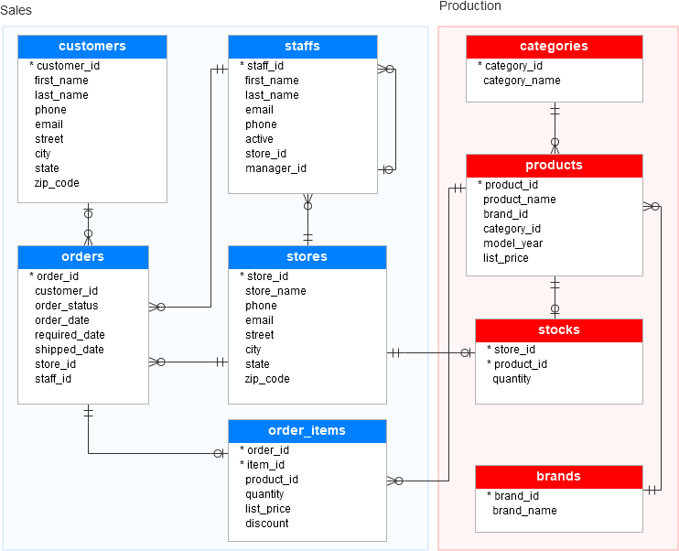
Šta je baza podataka?

Slide 6
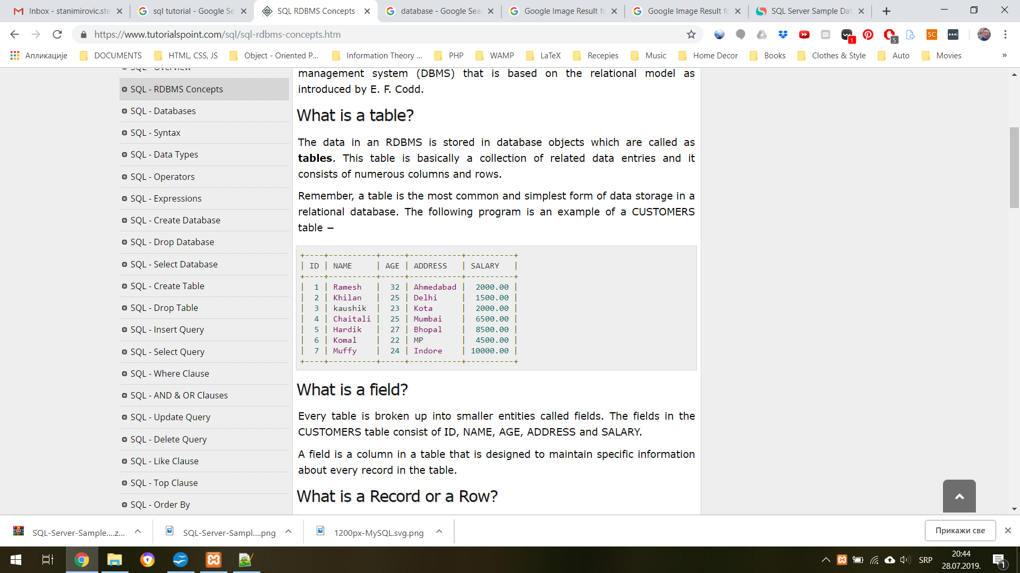
Šta je tabela?
Podaci u bazi podataka smeštaju se u objekte koji se nazivaju tabele.
Tabela jekolekcija podataka koja se sastoji od vrsta i kolona.

Slide 7
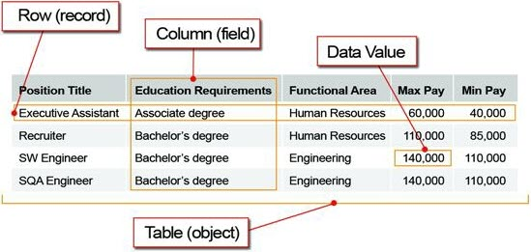
Šta su vrsta, kolona i polje?

Slide 8
Upravljanje bazom
Kreiranje baze:
CREATE DATABASE DatabaseName;
Brisanje baze:
DROP DATABASE DatabaseName;
Biranje baze podataka:
USE DatabaseName;

Slide 9
Zadatak
Kreirati bazu itbootcamp na localhostu.
Možete postaviti COLLATE na utf16 da bi baza podržala latinične karaktere:
CREATE DATABASE itbootcamp CHARACTER SET utf16 COLLATE utf16_slovenian_ci;

Slide 10
Kreiranje tabela
Komanda za kreiranje tabele:
CREATE TABLE table_name(
column1 datatype,
column2 datatype,
column3 datatype,
.....
columnN datatype,
);

Slide 11
Primer kreiranja tabele
Kreirati tabelu polaznici koja od kolona sadrži ime i prezime (oba tipa VARCHAR).
Popuniti tabelu sa nekoliko redova.

Slide 12
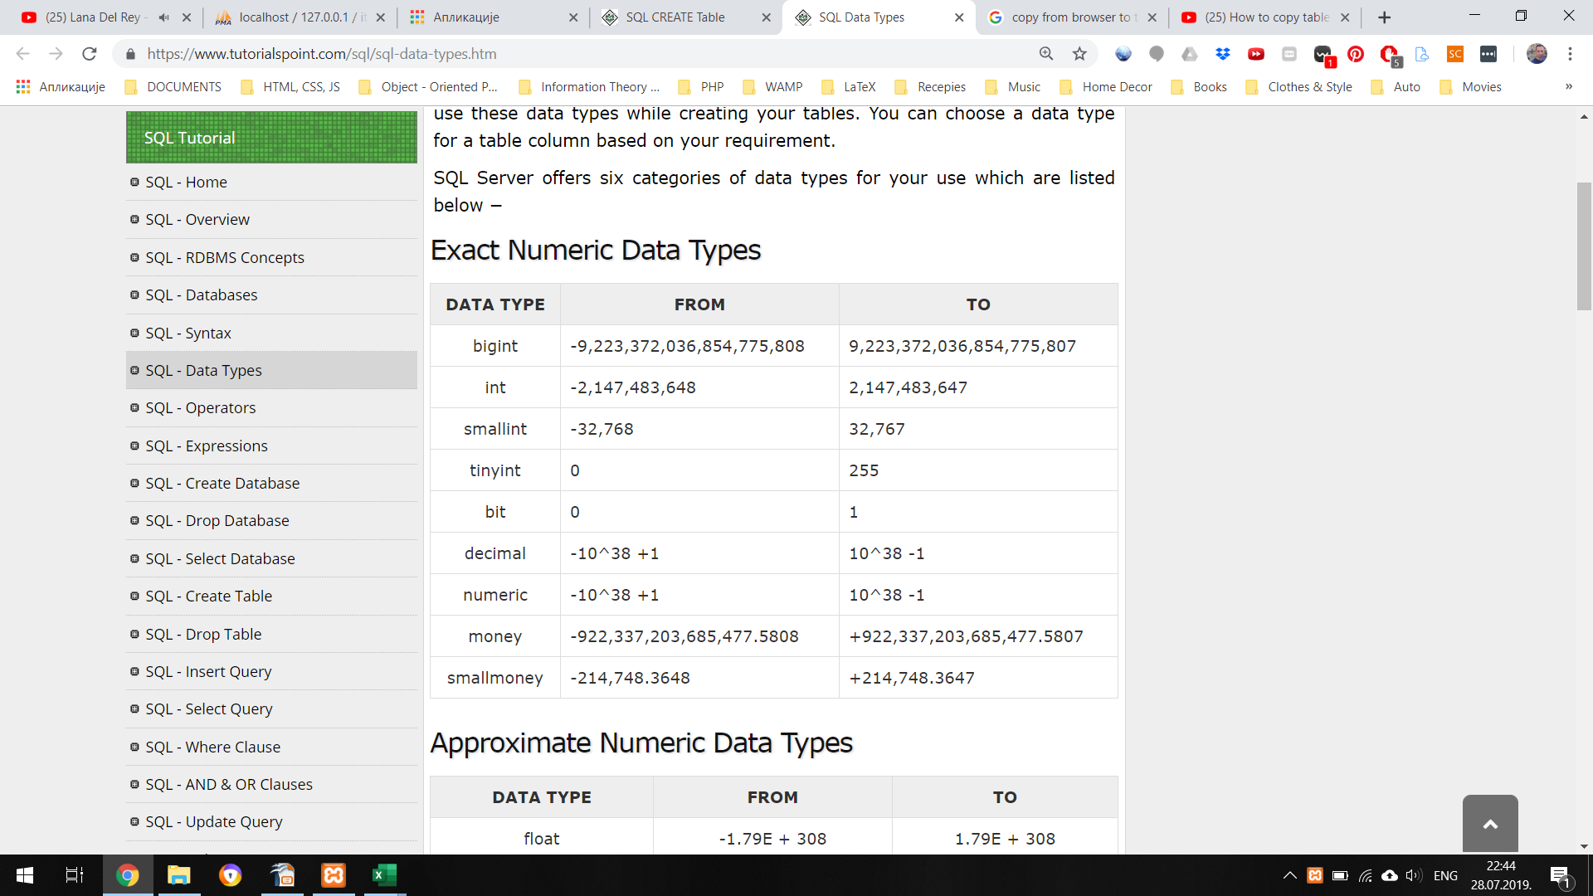
Tipovi podataka

Slide 13
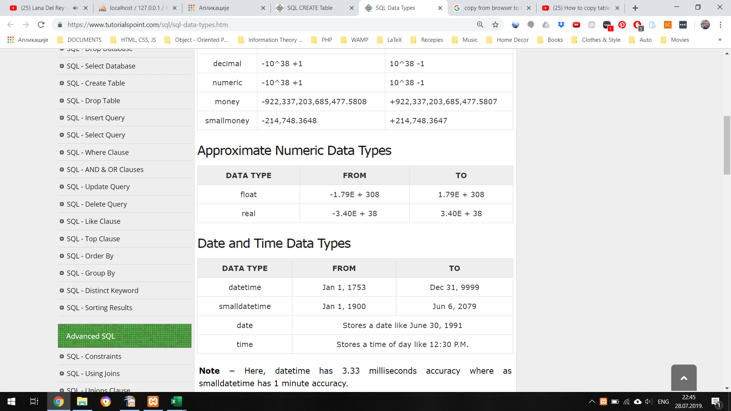
Tipovi podataka (nastavak)

Slide 14
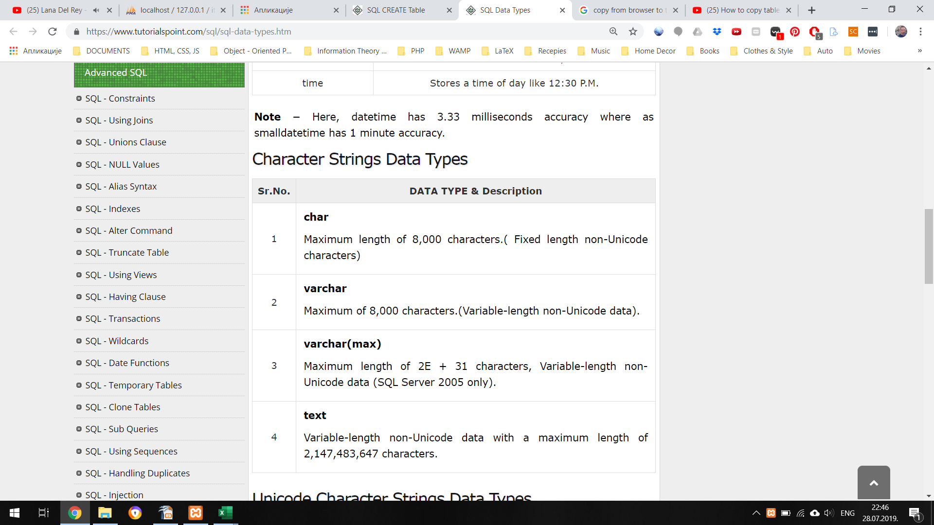
Tipovi podataka (nastavak)

Slide 15
SQL ograničenja
Služe da se daju ograničenja određenim kolonama.
CREATE TABLE table_name (
column1 datatype constraint,
column2 datatype constraint,
column3 datatype constraint,
....
);

Slide 16
SQL ograničenja
NOT NULL – Kolona ne može sadržati NULL vrednost.
UNIQUE – Sve vrednosti u koloni su različite.
PRIMARY KEY - Kombinacija NOT NULL i UNIQUE. Jedinstveno određuje red.
FOREIGN KEY – Jedinstveno određuje red druge tabele.
CHECK – Proverava da sve vrednosti u koloni zadovoljavaju određeni uslov.
DEFAULT – Postavlja podrazumevanu vrednost za kolonu kada vrednost nije navedena.
INDEX – Koristi se za brzo dobijanje informacija iz tabele.

Slide 17
Kreiranje tabele – primer
CREATE TABLE CUSTOMERS(
ID INT NOT NULL,
NAME VARCHAR (20) NOT NULL,
AGE INT NOT NULL,
ADDRESS CHAR (25) ,
SALARY DECIMAL (18, 2) DEFAULT 500
);

Slide 18
Kreiranje tabele - primer
CREATE TABLE IF NOT EXISTS tasks (
task_id INT UNIQUE,
title VARCHAR(255) NOT NULL,
start_date DATE,
due_date DATE,
status TINYINT NOT NULL,
description TEXT
) ENGINE=INNODB;

Slide 19
Primarni ključ
Način da se na jedinstven način odredi svaki red u tabeli.
PRIMARY KEY = NOT NULL + UNIQUE.
Svaka tabela bi trebalo da ima primarni ključ!
Primarni ključ je JEDINSTVEN, ali može se sastojati od jedne ili više kolona.

Slide 20
Kreiranje tabele – primer
CREATE TABLE CUSTOMERS(
ID INT NOT NULL,
NAME VARCHAR (20) NOT NULL,
AGE INT NOT NULL,
ADDRESS CHAR (25) ,
SALARY DECIMAL (18, 2) DEFAULT 500,
PRIMARY KEY (ID)
);

Slide 21
Kreiranje tabele - primer
CREATE TABLE IF NOT EXISTS tasks (
task_id INT AUTO_INCREMENT,
title VARCHAR(255) NOT NULL,
start_date DATE,
due_date DATE,
status TINYINT NOT NULL,
description TEXT,
PRIMARY KEY(task_id)
) ENGINE=INNODB;

Slide 22
Menjanje tabele
Komanda ALTER TABLE služi za dodavanje, brisanje i modifikaciju kolona u tabeli.
Za dodavanje kolona koristi se:
ALTER TABLE table_name
ADD column_name datatype;

Slide 23
Menjanje tabele - primer
U tabeli CUSTOMERS dodati kolonu active tipa BOOLEAN.
U tabeli CUSTOMERS dodati kolonu state tipa VARCHAR(90).
U tabeli CUSTOMERS dodati kolonu number_of_visits tipa TINYINT.
U tabeli TASKS dodati kolonu priority TINYINT NOT NULL.

Slide 24
Menjanje tabele
Za brisanje kolone u tabeli koristi se:
ALTER TABLE table_name
DROP COLUMN column_name;
Za menjanje kolone u tabeli koristi se:
ALTER TABLE table_name
MODIFY COLUMN column_name datatype;

Slide 25
Menjanje tabele - primer
U tabeli tasks promeniti kolonu description na VARCHAR(255) NOT NULL.

Slide 26
Brisanje tabele
Komanda:
DROP TABLE table_name;
Brisanje tabele podrazumeva brisanje redova, indeksa, uslova i svih ostalih permisija dodeljenih toj tabeli!

Slide 27
Dodavanje redova u tabeli
Komanda:
INSERT INTO TABLE_NAME (column1, column2, column3,...columnN)
VALUES (value1, value2, value3,...valueN);
column1, column2, column3,...columnN su imena kolona tabele u koju se vrši dodavanje reda.

Slide 28
Dodavanje redova u tabeli
Nije obavezno navoditi imena kolona, ali tada se podrazumeva da unosite red koji sadrži sva polja iz svih kolona.
INSERT INTO TABLE_NAME VALUES (value1,value2,value3,...valueN);

Slide 29
Primer dodavanja redova
Dodati nekoliko redova u tabelu CUSTOMERS.
Zbog testiranja, ponovite nekoliko redova imaju iste države ili plate.
Probati varijante sa i bez navođenja kolone salary.
Dodati nekoliko redova u tabelu TASKS.

Slide 30
Čitanje podataka iz tabele
Komanda za čitanje podataka iz tabele:
SELECT column1, column2, columnN FROM table_name;
Ukoliko želimo pa pročitamo polja iz svih kolona, koristimo sintaksu:
SELECT * FROM table_name;

Slide 31
Čitanje podataka - primeri
Iz tabele customers, pročitati:
Sve kolone,
Samo imena i godine,
Samo plate klijenata.
Iz tabele tasks, pročitati:
Sve kolone,
Samo naziv, status i prioritet.

Slide 32
Čitanje različitih podataka
Svaka tabela može sadržati više identičnih vrednosti u nekoj koloni (na primer, država u tabeli customers).
SELECT DISTINCT vraća jedino različite vrednosti.
SELECT DISTINCT column1, column2, ...
FROM table_name;

Slide 33
Čitanje različitih podataka - primeri
Iz tabele customers, pročitati:
Sve različite države,
Sve različite plate.
Iz tabele tasks, pročitati:
Sve različite statuse,
Sve različite prioritete.

Slide 34
Čitanje podataka – filtriranje
WHERE klauzula se koristi za filtriranje podataka – čitaju se oni podaci koji zadovoljavaju određeni uslov.
SELECT column1, column2, ...
FROM table_name
WHERE condition;

Slide 35
Čitanje podataka – filtriranje
Iz tabele customers, pročitati sve klijente:
Koji dolaze iz Srbije,
Koji imaju platu jednaku (manju, veću) od 500.
Iz tabele tasks, pročitati sve zadatke:
Čiji je status aktivan,
Čiji je prioritet nizak.

Slide 36
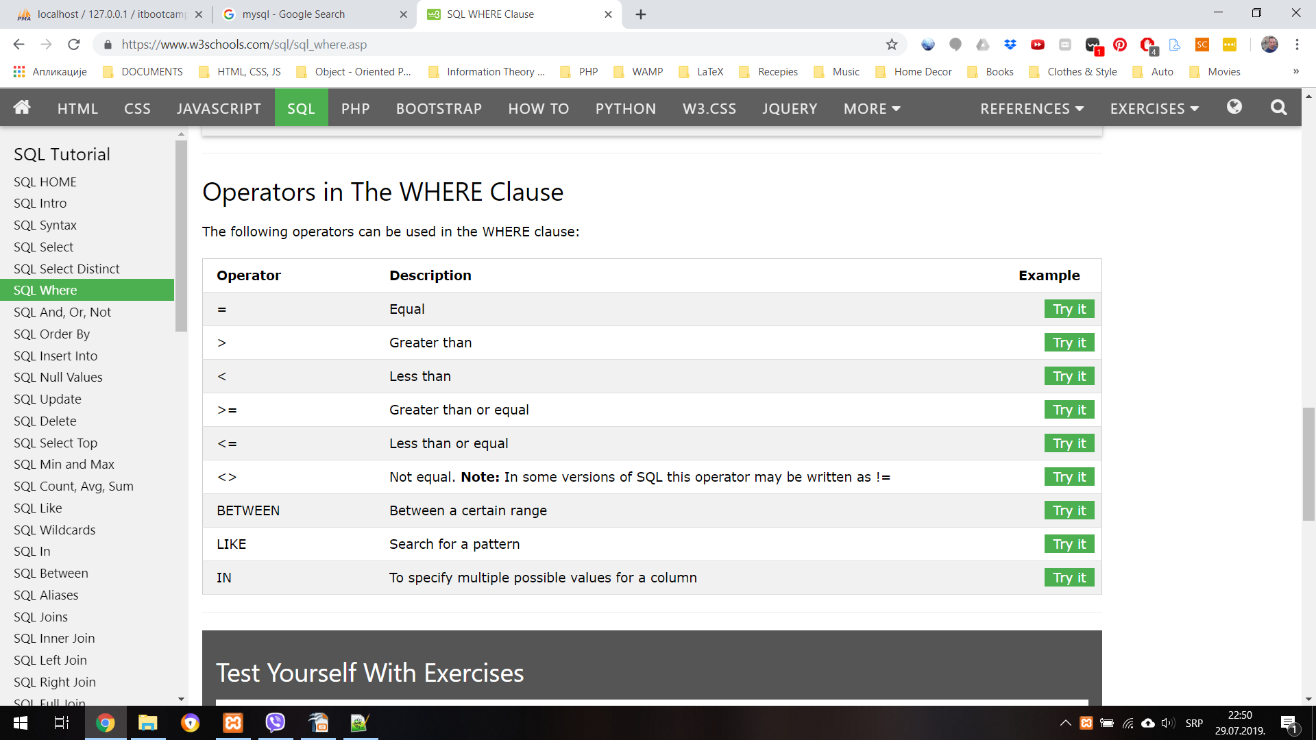
Filtriranje podataka

Slide 37
Filtriranje podataka
Iz tabele customers, pročitati sve klijente:
Čija je plata između 300 i 800,
Koji su iz Srbije, Rumunije ili Bugarske,
Koju potiču iz zemlje koja počinje na slovo “S”.
Iz tabele tasks, pročitati sve zadatke:
Čiji id pripada skupu {1, 4, 8, 12},
Čiji je početak veći od 2019-01-01,
Čiji je status različit od neaktivan.

Slide 38
Limitiranje rezultata čitanja
Ukoliko je rezultat čitanja veliki, može se ograničiti upotrebom LIMIT klauzule:
SELECT column_name(s)
FROM table_name
WHERE condition
LIMIT number;
Sve prethodne zadatke uraditi i sa limit varijantom!

Slide 39
Kombinovanje uslova za filtriranje
WHERE klauzula može se kombinovati sa AND, OR i NOT operatorima.
Iz tabele customers, pročitati sve klijente:
Koji su iz Srbije a plata je 600,
Čije ime počinje na S ili imaju manje od 30god.
Iz tabele tasks, pročitati sve zadatke:
Čiji je status različit od aktivan i prioritet visok,
Čiji datum nije veći od 2019-01-01.

Slide 40
Sortiranje rezultata
Za sortiranje rezultata čitanja koristi se ORDER BY klauzula:
SELECT column1, column2, ...
FROM table_name
ORDER BY column1, column2, ... ASC|DESC;

Slide 41
Zadaci za vežbu
Napraviti bazu podataka videoteka.
U bazi videoteka, napraviti tabelu filmovi koja sadrži sledeće kolone:
id – Ceo broj i primarni ključ.
naslov – Tekstualni podatak dužine do 255 karaktera različit od NULL.
reziser – Tekstualni podatak dužine do 255 karaktera različit od NULL.
god_izdavanja – YEAR različit od NULL.
zanr– Tekstualni podatak dužine do 255 karaktera različit od NULL.
ocena –Decimalni broj

Slide 42
Zadaci za vežbu
Selektovati sve upite koja je žanr tragedija, komedija ili drama.
Selektovati sve filmove kojima je ocena između 5 i 10.
Selektovati režisere (bez ponavljanja) koji su režirali filmove izdate 2003. godine i poređati ih abecednim redom.
Selektovati sve filmove tako da im zanr nije komedija.
Prikazati sve informacije o najbojle rangiranom filmu
Prikazati sve informacije o najbolje rangiranoj drami.

Slide 43
Zadaci za vežbu
Selektovati trojicu rezisera ciji filmovi imaju najbolje ocene.
Selektovati sve žanrove filmova, bez ponavljanja.
Selektovati sve filmove u obliku naslov (režiser).
Selektovati sve filmove u obliku naslov (režiser) – godina izdanja. Selektovane filmove sortirati rastuće prema godini izdanja.

Slide 44
Minimum MIN( )
Funkcija MIN() vraća najmanju vrednost selektovane kolone
SELECT MIN(ime_kolone) FROM ime_tabele WHERE uslov;

Slide 45
Maksimum MAX( )
Funkcija MAX() vraća najveću vrednost selektovane kolone
SELECT MAX(ime_kolone) FROM ime_tabele WHERE uslov;

Slide 46
Promena naziva MIN( )/MAX( ) kolone
Moguće je i promeniti naziv kolone za minimum i maksimum
SELECT MAX(kolona) AS ‘Novi naziv’ FROM ime_tabele WHERE uslov;

Slide 47
Prebrojavanje – COUNT( )
Funkcija COUNT( ) vraća broj redova koji su označeni upitom
SELECT COUNT(ime_kolone) FROM ime_tabele WHERE uslov;

Slide 48
Prosek – AVG( )
Funkcija AVG( ) vraća prosečnu vrednost kolona označenih upitom
SELECT AVG(ime_kolone) FROM ime_tabele WHERE uslov;

Slide 49
Suma – SUM( )
Funkcija SUM( ) vraća sumu vrednosti kolona označenih upitom
SELECT SUM(ime_kolone) FROM ime_tabele WHERE uslov;

Slide 50
Zadaci za vežbu
U tabeli customers odrediti:
Broj radnika
Minimalnu platu
Maksimalnu platu
Ukupnu platu
Prosečnu platu

